Slide 1
リズムゲーム＋アラーム Rhythm Alarm! の開発
情報工学部 2年
【情報科学科】 河西俊哉，土岐健太郎，眞柄圭佑
【知能情報工学科】 塩月雄也，三橋亮太

Slide 2
SDPBL(2)で取り組んだ課題
知能情報工学科と情報科学科の
混成チームでオリジナルアプリの開発を行った。
独創性 (他にないアプリ)
協調性 (2つの学科で学んでいる言語が違う)
の2つが求められる

Slide 3

ブレインストーミング
【テーマ選びの基準】
・技術的に可能か？
・オリジナリティー
を出せるか？
ゲーム
アラーム
あみだくじ
文書読み上げ...
出されたアイディア
リズムゲーム
パズルゲーム
球転がし
声で動くゲーム...
具体的に…
オリジナルなリズムゲームをつくる！
Notes:
オリジナルアプリの開発にあたり、まず初め班員でブレインストーミングを行い、どのようなアプリを作るかアイディアを出し合いました。
その結果、スライドのように、ゲームや、アラーム、あみだくじといった様々な案があげられました。
これらの案の中で、技術的・時間的に実装可能か？オリジナリティーを出しやすいか？などを基準に話し合い、実際に作るものをゲームに決めました。
さらに、具体的にどのようなゲームを作るかを話し合い、スライドのような案があげられました。
スライド右上の基準をもとに話し合ったっ結果、オリジナルなリズムゲームをつくることに決めました。

Slide 4
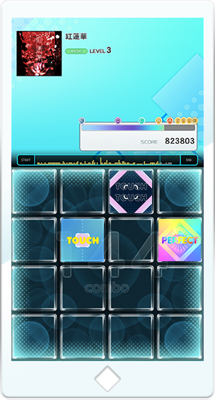
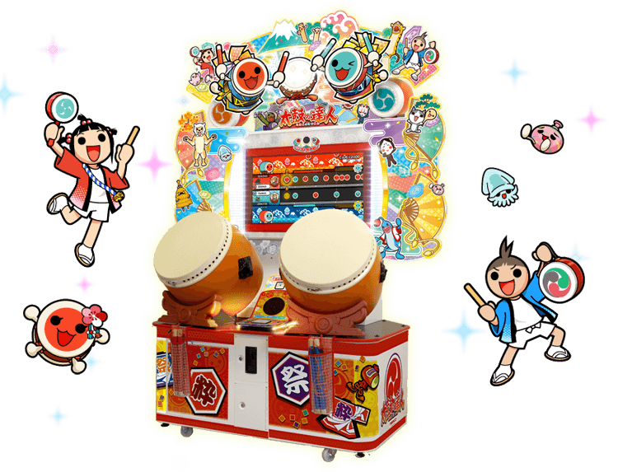
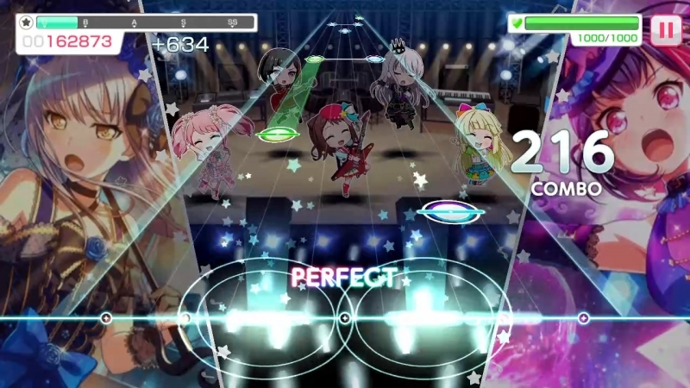
リズムゲームとは
音楽に合わせてプレイヤーが
操作を行うゲーム全般の総称
今回はこれを参考にゲームを作った
ゲームセンターの”太鼓の達人“
スマートフォンアプリ“バンドリ!ガールズバンドパーティ!”
”jubeat"
Notes:
音楽に合わせて～
スライドの画像のようにさまざまな種類のものがありますが今回は画像一番右の(ここでアニメーション)jubeatに近いものを作りました。

Slide 5

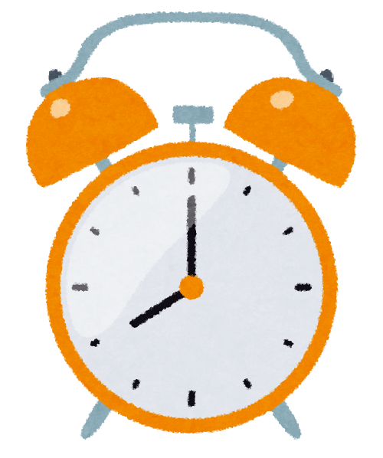


オリジナル要素の追加
リズムゲームだけではオリジナルとは言えない...
→何かを組み合わせて新しいものにしよう！
「音楽」に着目
「アラーム」
リズムゲームとアラーム
を組み合わせる！！
Notes:
しかし、普通のリズムゲームを作るだけではオリジナルなアプリとは言えないと考えました。
そこで、リズムゲームに何か別の要素を組み合わせて、今までにないような新しいものにしようということになりました
話し合いの結果、リズムゲームの要素である音楽に着目しました
そして音楽に関連して、前のブレインストーミングで上がっていたアラームを採用しました
その結果、アラーム音に合わせてリズムゲームをすることで効率的に起きることができる新しい発想の目覚ましアプリを作成することになりました

Slide 6
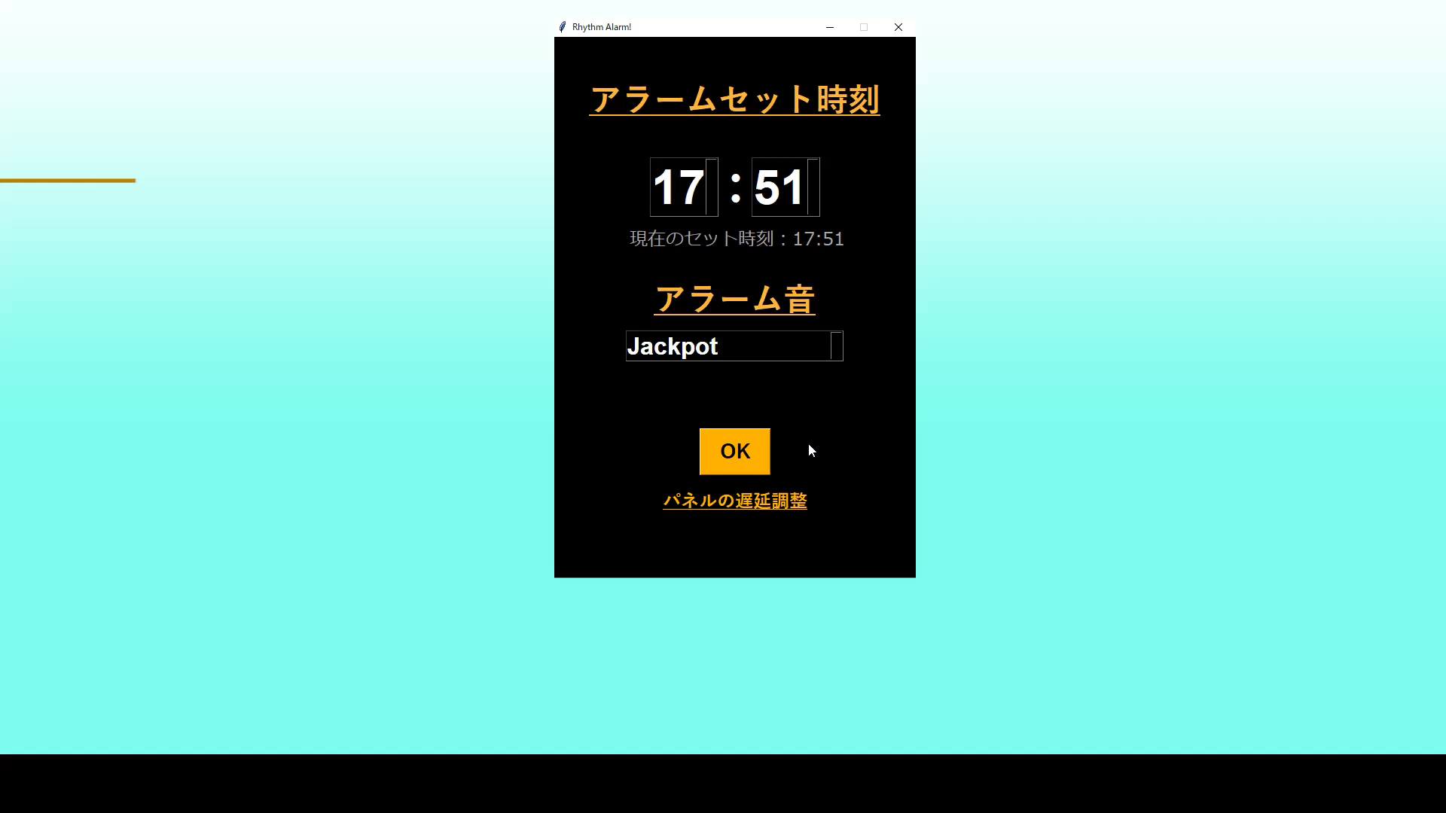
どうが

Slide 7


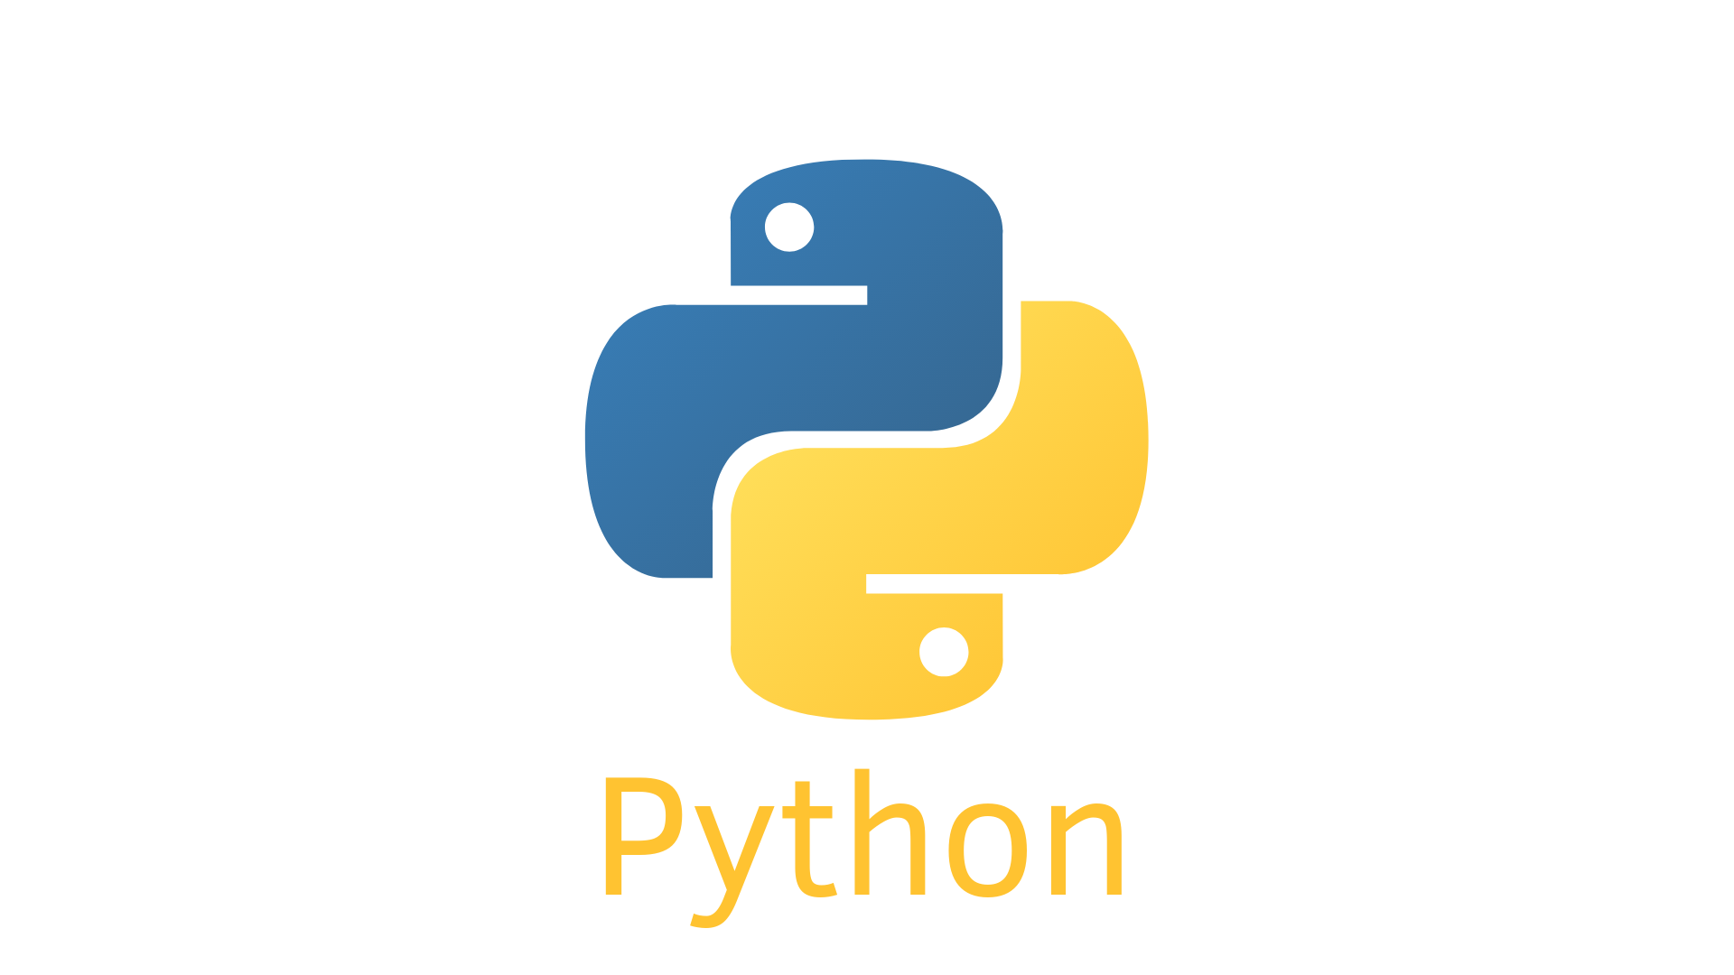

制作開始！
【どの言語でプログラムしよう？？】
メンバーの誰かが書いたことがある
すぐに習得できる
複数人で開発しやすい
【役割分担】
リズムゲーム部分の制作
アラーム部分の制作
譜面の制作
発表資料の作成
Pythonに決定！
Notes:
開発するにあたり、スライドにあるような3つのことに気を付けてプログラミング言語を選定しました。
その結果、今回はPythonで開発することに決定しました。
そのあと、アプリの構造や開発の手順、発表に必要な資料の作成など、制作作業を効率的に進めるために事前に役割分担や流れを考え、開発していきました。

Slide 8
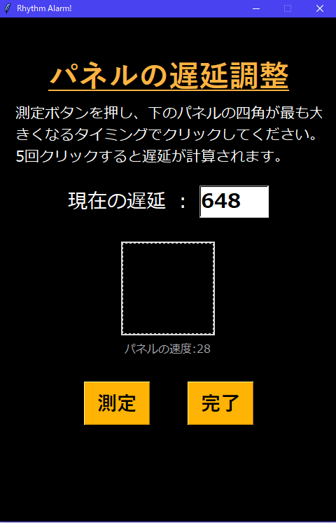
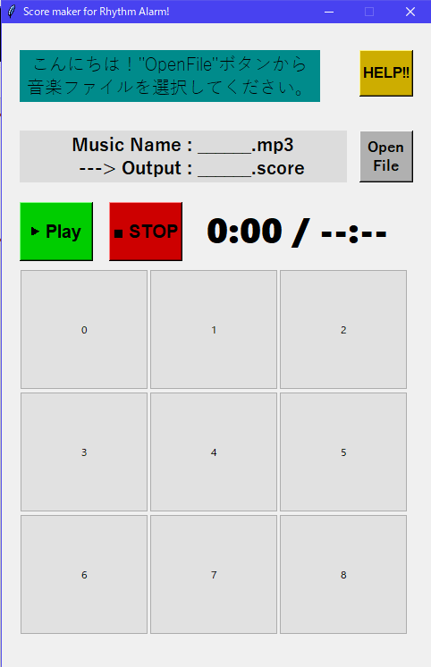
ユーザに寄り添った設定機能の追加
【パネルの遅延調整】
【Score maker】
端末によって
パネルと音にズレがある
調整機能の実装
好きな曲で起きたい
譜面自作アプリの実装
※譜面とはどのタイミングでどのパネルを叩くべきかを示すもの
Notes:
ユーザー目線で必要だと考えた二つの機能を実装しました。
1つ目は使用端末の違いによって生じるパネルと音との遅延を調整する機能。
二つ目はアラームである以上好きな音楽を使用したいと考えて譜面を自作できるアプリも実装しました。

Slide 9
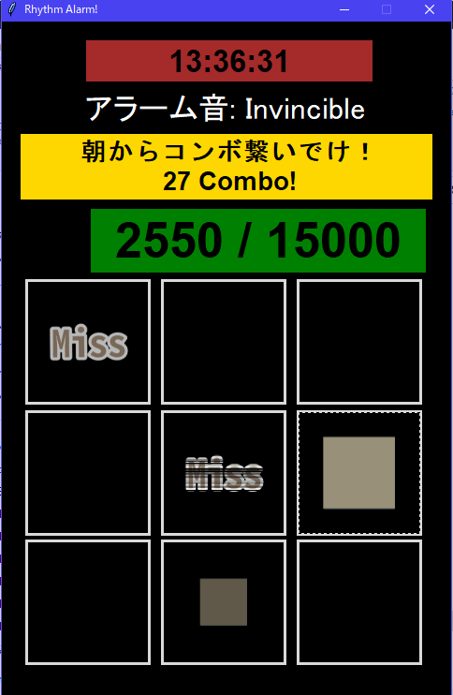
こだわりポイント
４段階のスコア判定
シンプルな配色とUI
28fpsのアニメーション
アラームに合った譜面
様々なこだわりのおかげでシンプルで使いやすいアプリができた
Notes:
次に私たちがこだわったポイントについて紹介します
このような様々なこだわりのおかげでシンプルで使いやすいソフトができたと思います

Slide 10
今後の展望
スマートフォンアプリ化
パネル長押し操作やフリック操作の追加操作
アラームをセットして鳴るまで画面を暗くする
アラームを待たずにゲームだけ遊べる
目標スコア、フレームレート、SEの音量などを設定する機能
オブジェクト指向により拡張が容易

Slide 11
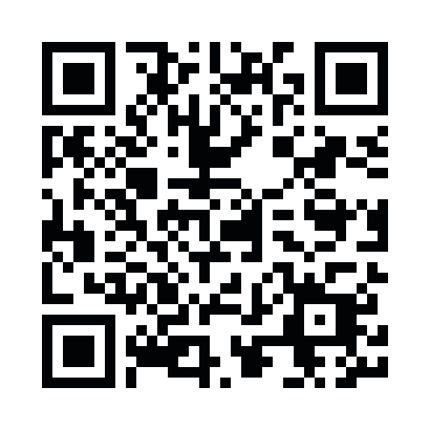

このアラームで起きたくなったあなた！
Rhythm Alarm! と Score maker は
誰でもダウンロードして試すことができます。
QRコードか、下のリンクから
ダウンロード！
https://github.com/Keisuke-Magara/The-Rhythm-Alarm/releases/tag/v1.0
Notes:
今回紹介したRhythm Alarm!は、ダウンロードも可能で、ポスター発表でも実演予定です。
以上で発表を終わります。ご清聴ありがとうございました。

